Slide 1
Стрессовое напряжение
Муниципальное бюджетное общеобразовательное учреждение «Усть-Удинская
средняя общеобразовательная школа №2»
Способы снятия стресса

Slide 2
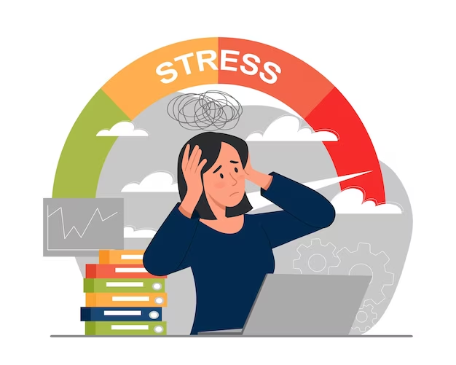
Актуальность проекта:
стресс стал неотъемлемой частью нашей жизни и вопросы снятия стресса становятся более актуальными.
Цель проекта:
изучение влияния стресса на организм школьника подросткового возраста и способствовать предупреждению данной проблемы.
Задачи проекта:
Изучить литературу на тему стресса;
Изучить причины его возникновения;
Провести анкетирование среди обучающихся;
Проанализировать результаты опроса;
Разработать памятки.

Slide 3
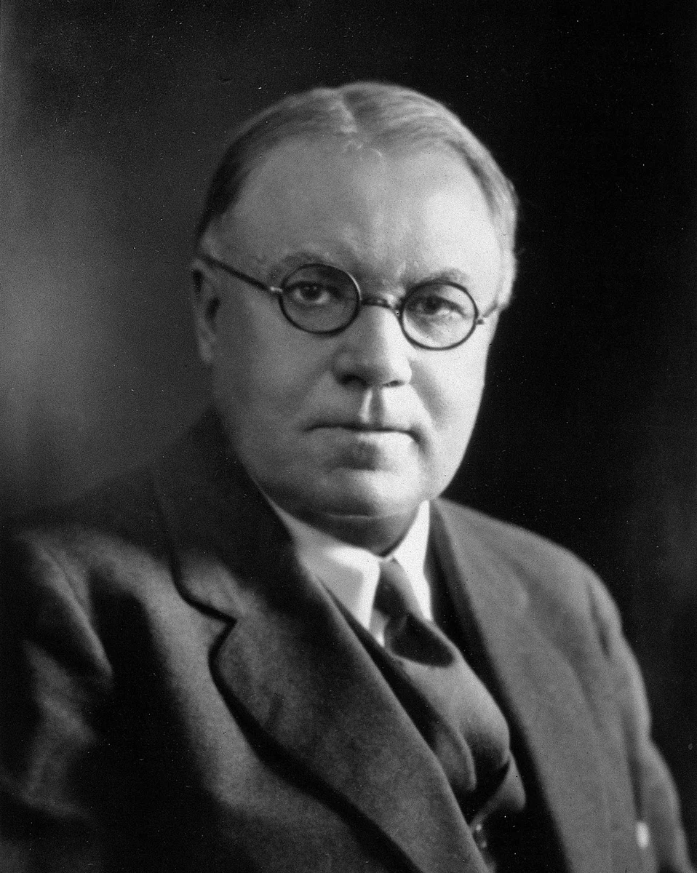
Впервые термин «стресс» ввел Уолтер Кэннон
В своей работе «бороться или бежать »,
в которой описал реакцию человека
при стрессовых ситуациях.

Slide 4
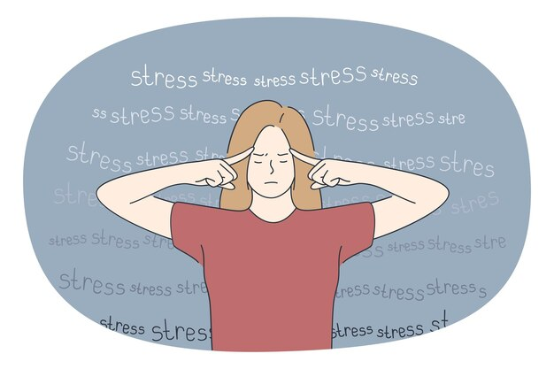

Slide 5
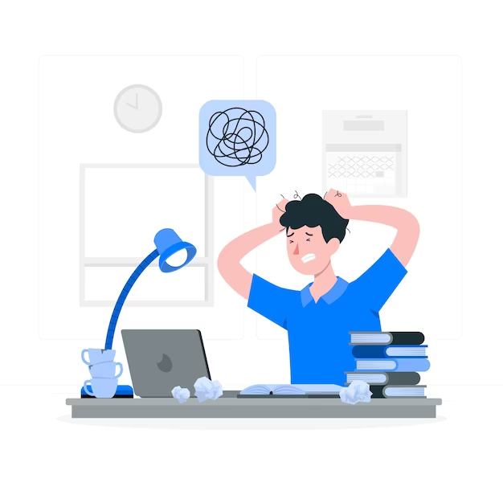
Стресс – это состояние психического напряжения человека
возникающее при наиболее
трудных, эмоционально
затратных ситуациях.

Slide 7
Причины возникновения стресса:
Страх за свое здоровье и здоровье близких.
Проблемы с работой.
Испытание трудностей с обучением детей.
Отвлекаемость и многозадачность.
Сбит режим дня.
Разлад в семье.
Рутинная жизнь с отсутствием или маленьким количеством положительных эмоций.

Slide 8
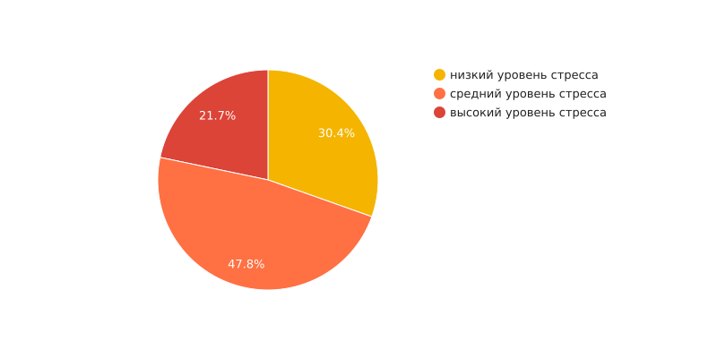
Тестирование обучающихся 7, 8 и 9 классов

Slide 9
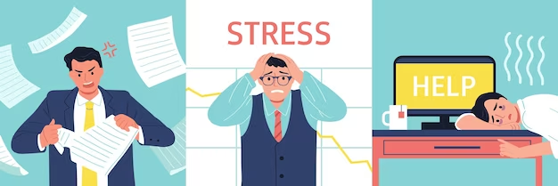
Вывод:
30,4% испытывают меньше всего стресса, в то время как 21,7% подвергаются стрессовому напряжению очень часто, к среднему же числу людей с проявлением стресса относится 47,8%. Что свидетельствует о том, что стресс является неотъемлемой частью нашей жизни, и мы должны научиться контролировать его проявления, и уметь преодолевать его.

Slide 10
Базовые принципы преодоления стресса:
Отвлечение от стрессовой ситуации.
Снижение субъективной значимости события, вызвавшего стресс.
Активное поведение.
Умение расслабляться.
Позитивное мышление.
В любой ситуации следует сохранять оптимизм.
Стремиться к разумной организованности в жизни, работе, быту.
Научиться говорить себе «нет».
Учиться радоваться жизни.
Не быть максималистом.
Не копаться в прошлом и не сожалеть о нем.
Соблюдать правильный режим питания, сна и отдыха.
Не злоупотреблять алкоголем, воздерживаться от вредных привычек.
Вести здоровый активный образ жизни.

Slide 13
Скажи стрессу:

